Slide 1

Hoop als belangrijkste verandering
Red een Kind geeft hoop en toekomst aan kinderen in armoede, hun familie en hun hele omgeving!
Red een Kind wil met dorpsprogramma’s de vicieuze cirkel van armoede doorbreken.
Ouders komen in zelfhulpgroepen samen om aan de slag te gaan met oplossingen.

Slide 2
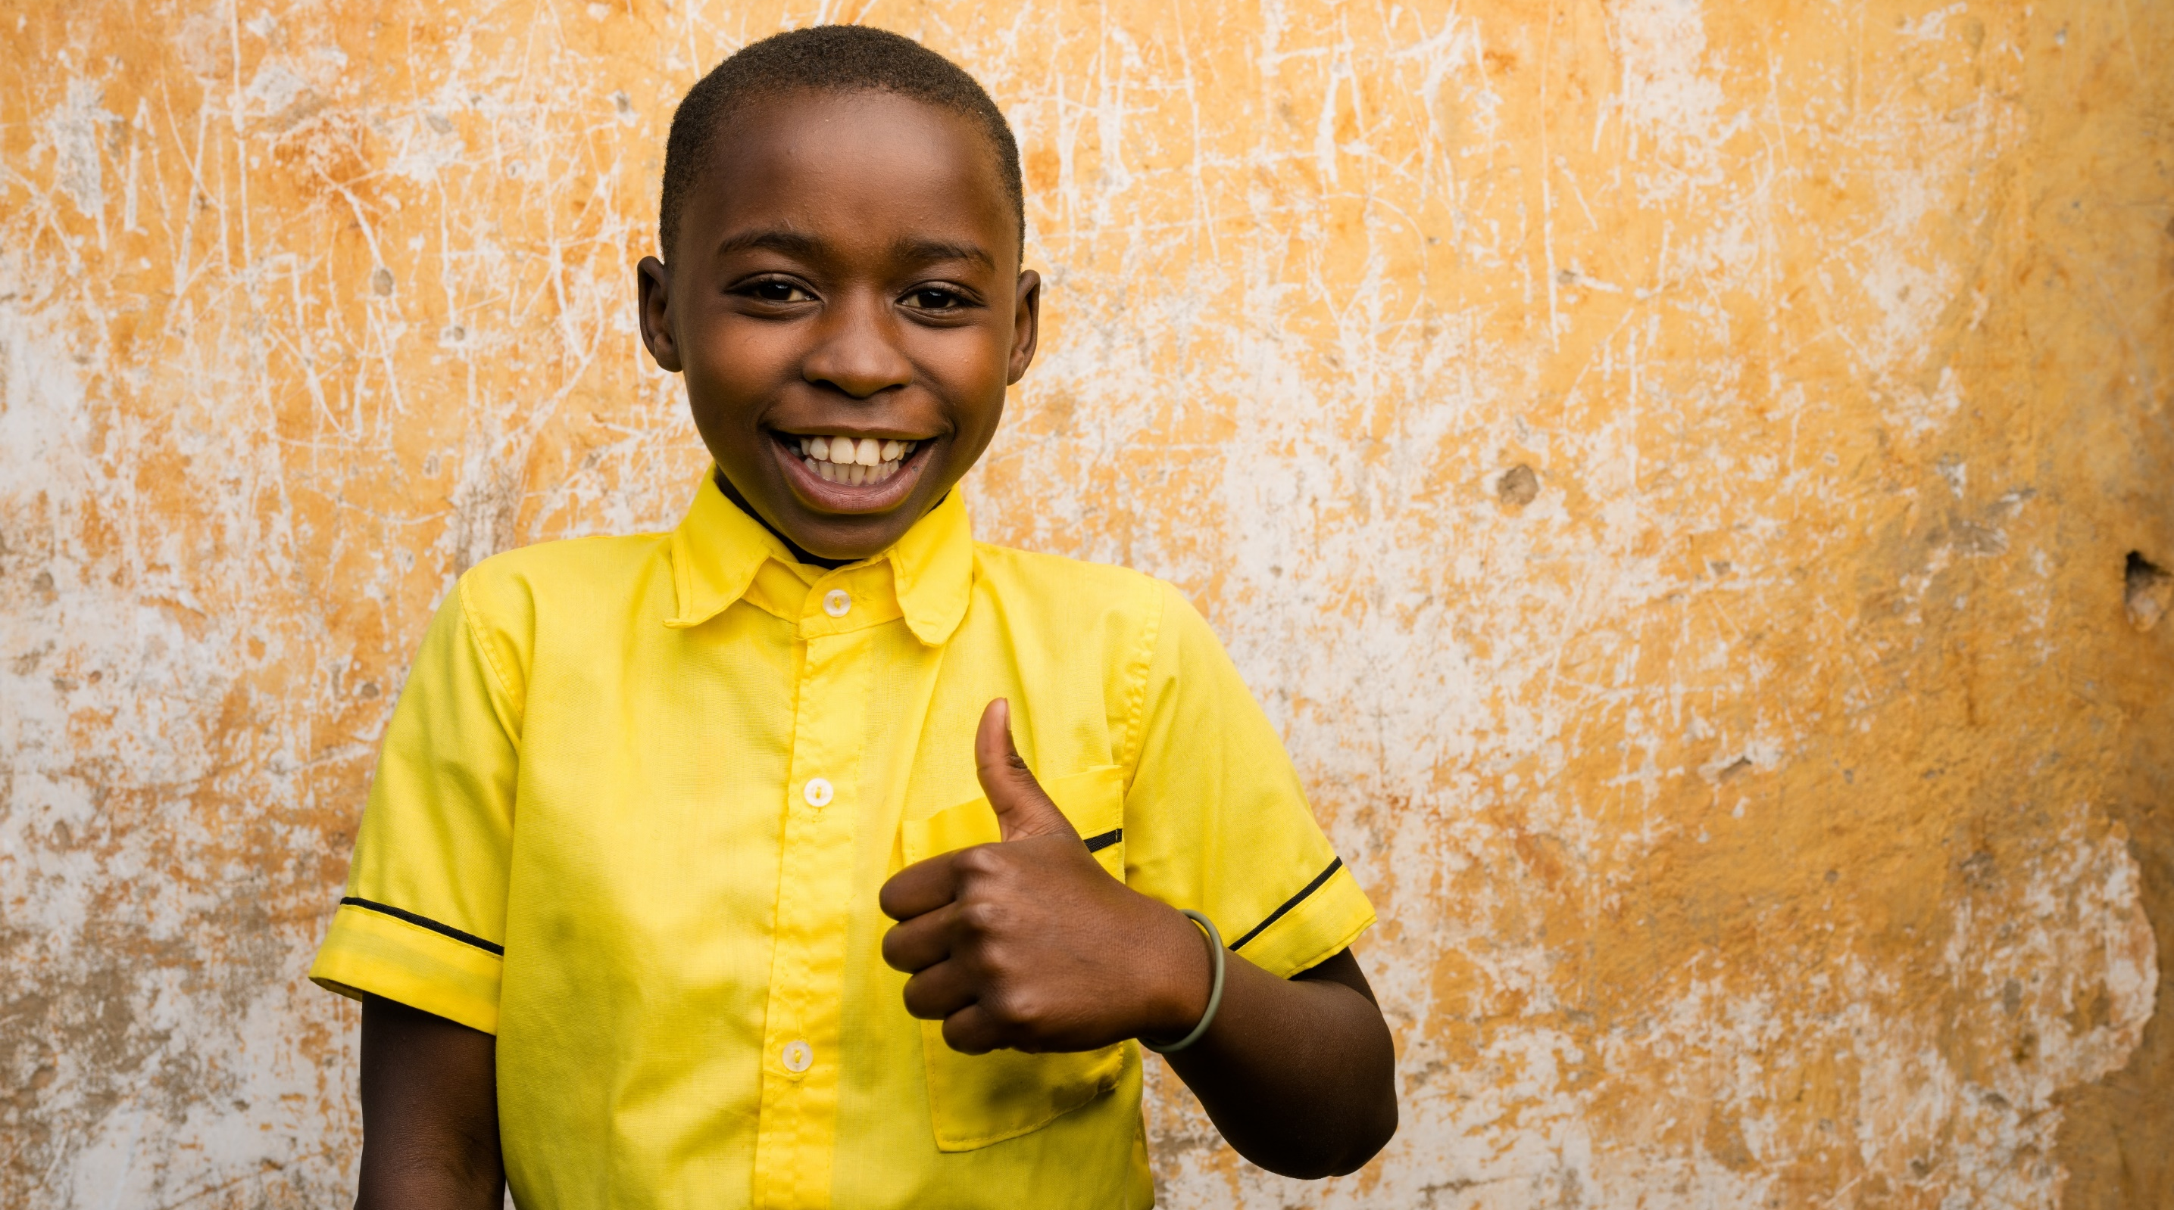
Red een kind uit armoede
Geef voor even. Verander voorgoed.

Slide 3
www.redeenkind.nl

